Slide 1
Digitální marketing ve sportovním prostředí
Propagace a média (np2285)
Michal Jilka

Slide 2
Struktura seminářů
Datum | Téma
23.2. | Představení a seznámení s obsahem předmětu
2.3. | Specifika sportovního marketingu, marketingová komunikace a komunikační mix
9.3. | Corporate Identity
16.3. | Mediální plánování a Public relations
23.3. | Digitální marketing ve sportovním prostředí
30.3. | PRE proces – audit, cíle, strategie a plány
6.4. | Příprava projektů
13.4. | Příprava projektů
20.4. | Prezentace projektů (nejpozdější odevzdání 16.4.)
27.4. | Prezentace projektů (nejpozdější odevzdání 23.4.)

Slide 3
Digitální marketing (Frey, 2011;
(Pelsmacker, Geuens & Van den Bergh, 2003)
Nejmodernější a neustále se rozvíjející nástroj komunikačního mixu
Jednoduché dosažení komunikačních cílů:
  Ovlivňuje přístup a povědomí o značce
  Poskytuje obsah a detailní informace
  Stimuluje odpověď – př. kliknutí na informaci, nalezení kontaktů
  Usnadňuje transakce
  Získává a udržuje zákazník

Slide 4
Nástroje digitálního marketingu
Webové stránky
Elektronická pošta (e-mail)
Sociální sítě – specifický obsah (videa, fotky, výzvy, soutěže, motivace…)
  Facebook
  Twitter – hashtagy
  Instagram – hashtagy
  YouTube aj.
Mobilní komunikace
Mobilní aplikace
Virtuální realita
NUTNÉ VĚDĚT DOPŘEDU, JAKÝ OBSAH CHCI V RÁMCI DANÉHO NÁSTROJE KOMUNIKOVAT!

Slide 5
Webové stránky
Implicitní obsah (to co není na první pohled vidět)
  Zdroj návštěvy webu
  Doménové jméno
  Klíčová slova
  Title, description, tagy, metatagy atd.
Explicitní obsah (na první pohled vnímatelné)
  Psaní textů (A – attention, I – interest, D – desire, A - action)
    Nadpisy (H1 a H2) + text odpovídá klíčovým slovům
  Design – vizuální podoba i zpracování
  Audiovizuální obsah
  Pravidlo 3 kliknutí

Slide 6
Sportovci na Facebooku
Petr Čech 5,2 mil. 2 % českých fanoušků
Jaromír Jágr 739 tis. 85 % českých fanoušků
Petra Kvitová 661 tis. 27 % českých fanoušků
Cristiano Ronaldo 120 mil.
Lionel Messi 88 mil.
Neymar 59 mil.
http://fanpagelist.com/category/athletes/

Slide 7
Jak lze cílit na fanoušky/zákazníky
Vědět něco o fanoušcích/zákaznících
  Google Analytics
  Přehledy na Facebooku/Instagramu
  Vlastní průzkumy
Vědět něco o konkurenci
  SimilarWeb, SEMrush
SEO – neplacené vyhledávání vs. PPC – placená reklama
  Podklady – analýza klíčových slov
Selský rozum | Všeobecné názvy produktů / kategorie Specifikace produktu (cena, příd. jména) Synonyma
Nástroje | Keyword Planner v Adwords, Našeptávač Skliku, keywordtool.io Data konkurence (Similarweb, SEMrush)
Vlastní data | Google Analytics Search Console Search Term Report aj.
Kabátová, M. (2017)

Slide 8
Případová studie: Hummel Open Game – webové stránky
Doména:
  www.opengame.cz
  hummel16.opengame.cz, hummel15.opengame.cz, hummel14.opengame.cz, hummel13.opengame.cz, hummel12.opengame.cz, hummel11.opengame.cz, hummel10.opengame.cz a hummel09.opengame.cz.
Title: Hummel Open Game
Description: Florbalový turnaj v Brně

Slide 9
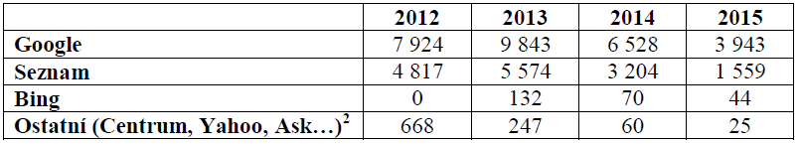
Případová studie: Hummel Open Game – webové stránky
Klíčová slova (KW) – Floorbal, florbal, letní turnaj, opengame, hummel opengame, brno (od r. 2013 neměněná)
Placené formy reklamy (PPC a SEM) nebyly využívané
Přístupy na web přes vyhledávače:

Slide 10
Případová studie: Hummel Open Game – webové stránky
Neresponzivní design – aplikace
Největší nápor webu během turnaje – počet příspěvků 4 – 6 denně
Příspěvky převážně v češtině, v angličtině jen podstatné informace
Hlavní nadpisy H1 a H2 nekorespondovaly s klíčovými slovy
Obsah:
  Zprávy z turnaje
  Fotogalerie
  Textové přenosy

Slide 11
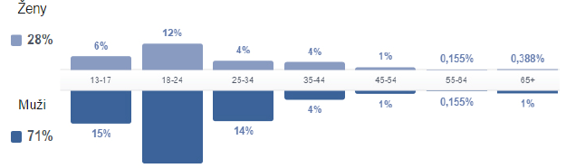
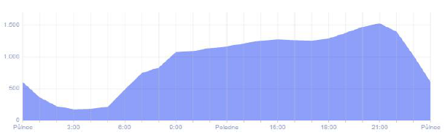
Případová studie: Hummel Open Game – Facebook
Propojený grafický vizuál a všechny prvky s webem
2 700 fanoušků (k 27. 4. 2016)
Výrazná popularita obrazového materiálu – lepší sdílení
Příspěvky v českém i anglickém jazyce s propojením na web

Slide 12
Případová studie: Hummel Open Game – cíle v rámci digitálního marketingu
Zvýšení návštěvnosti webových stránek z vyhledávačů
Kvalitnější textové přenosy (z dotazníku)
Zpřehlednění fotogalerie (z dotazníku)
Zvýšení popularity facebookové stránky na min 3 000 bez využití placené reklamy
Využívat především obrazový materiál k publikování

Slide 13
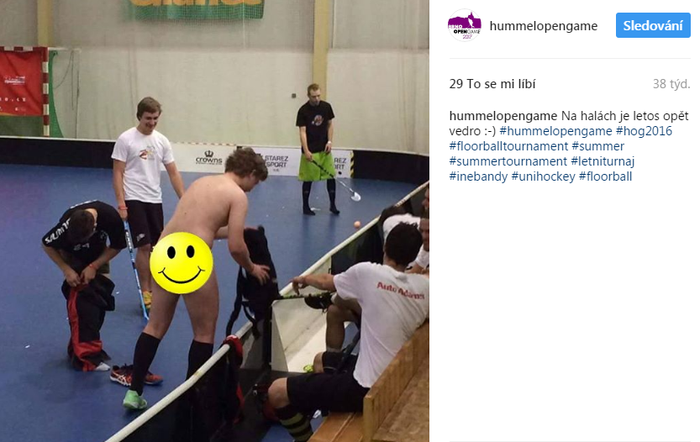
Případová studie: Hummel Open Game – výsledky
Změna KW na webu
Aplikace KW do nadpisů a textu
Zavedení responzivního designu
Vyšší rozlišení fotek a jejich třídění
Soutěž na Facebooku
Mediaplán příspěvků
Důraz i na anglické příspěvky
Propojení s Instagramem
  #hummelopengame #hog2016
Propojení s YouTube

Slide 14
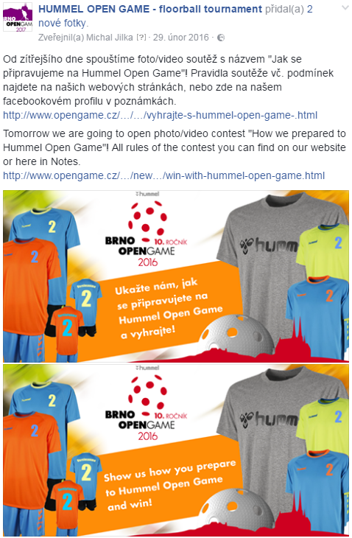
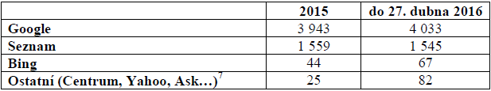
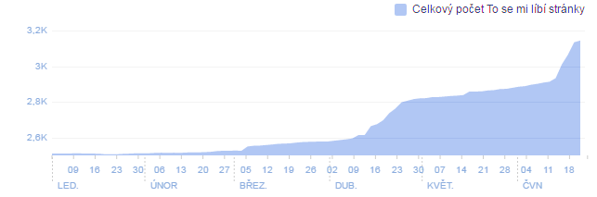

Slide 15
Úkol na teď a do projektů
Vymyslet, jaké prvky digitální marketingu lze využít pro propagaci vaší organizace/klubu + odůvodnění volby daného kanálu (alespoň 3 argumenty)
Pro webové stránky vymyslet vhodná klíčová slova
Vymyslet obsah, který se bude v rámci daných kanálů publikovat
  Webové stránky – 2 články, které budou odpovídat principům publikování na webu (hlavně nadpis a 2-3 odstavce textu)
  Facebook – 3 statusy
  Instagram – 2 posty
  Jiné – nechám na vás

